Slide 1

Yolo v3 (pytorch ver.)
Hwijun Kwon
Dept. of Computer Science & Engineering
College of IT
Kyungpook National University
2018.11.20

Slide 2
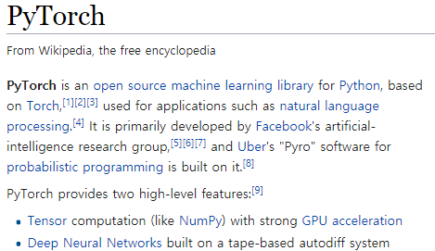
Pytorch

Slide 3
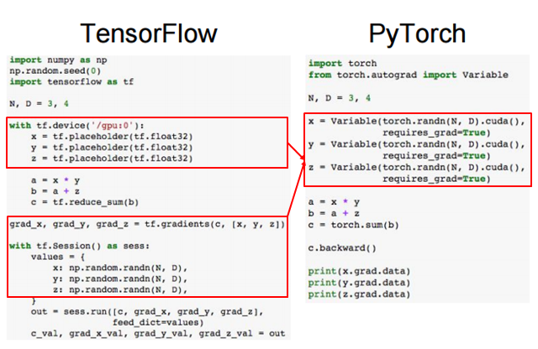
Pytorch VS Tensorflow
TensorFlow
Define-and-Run(직관적이지 않음)
PyTorch
Define-by-Run(직관적)

Slide 4
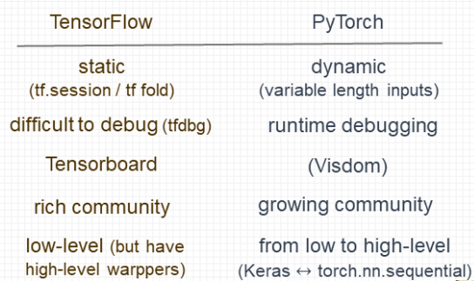

Pytorch VS Tensorflow

Slide 5
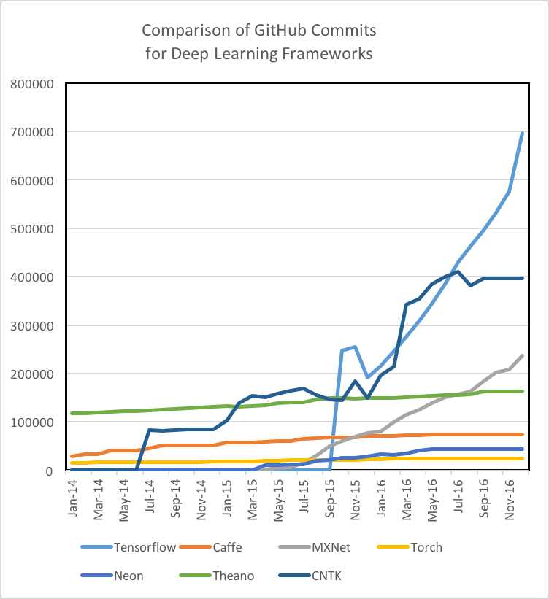
Pytorch VS Tensorflow

Slide 6
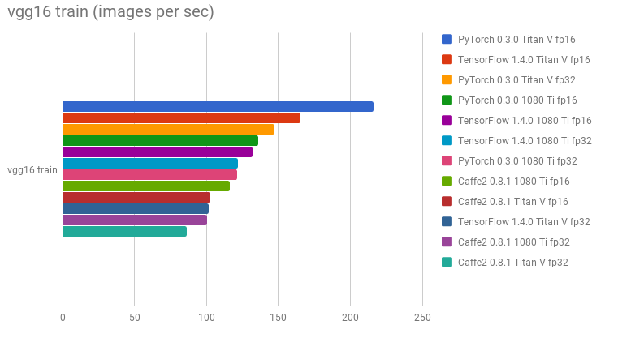
Pytorch VS Tensorflow

Slide 7

YOLO
YOLO(You Only Look Once)
Unified, Real-Time Object Detection algorithm

Slide 8
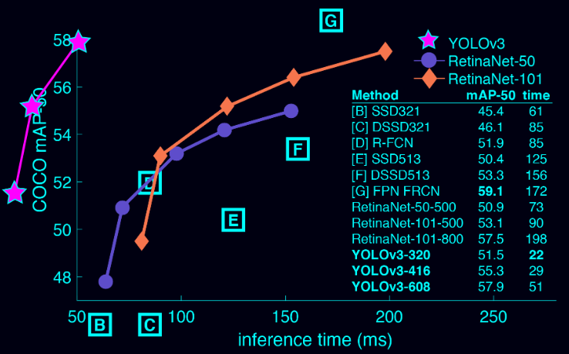
YOLO
성능

Slide 9
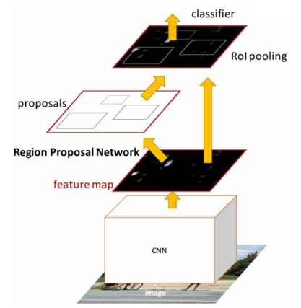
YOLO
기존의 Object detection 방식
영상에서 오브젝트가 있을 것 같은 후보(ROI - Region Of Interest : 관심영역) 선택
ROI(영상의 작은 부분) 들은 분류기(Classification network)에 의해 클래스 분류
경계박스(Bound Box) 를 탐색
<Faster R-CNN 구조>

Slide 10
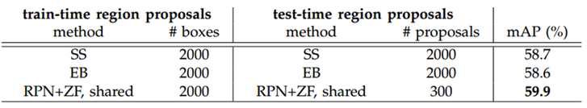
YOLO
Faster R-CNN(RPN+ZF, shared) 은 학습 과정에서 2,000개, 테스트 과정에서는 300개의 영역을 뽑는다.
너무 많아서 느리다.
기존의 R-CNN 등이 느린 이유는 Proposal 수도 많고, 그 과정에서의 오버헤드도 큼

Slide 11
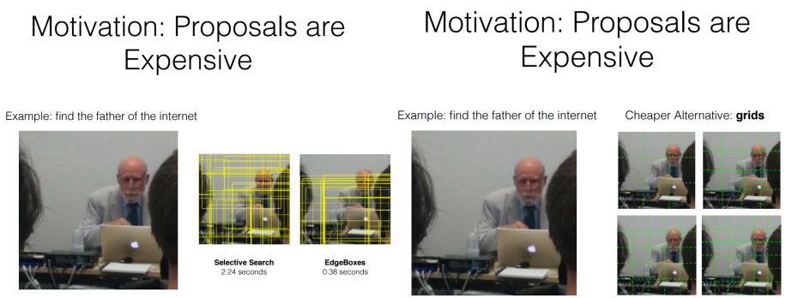
YOLO
YOLO는 Proposal 방식이 아닌 grid방식으로 속도를 크게 개선

Slide 12
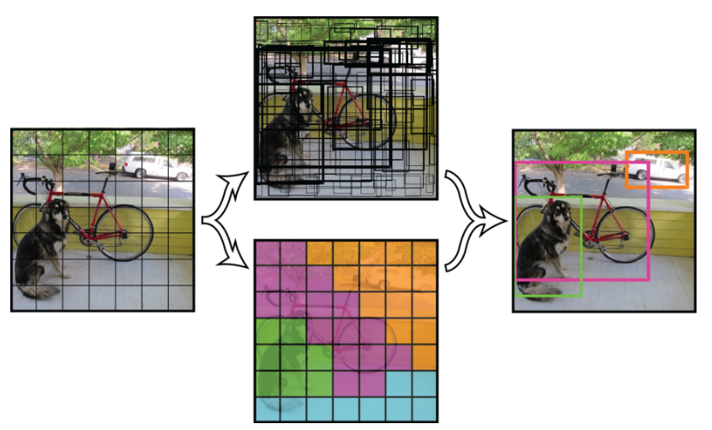
YOLO
YOLO Model
Input image를 S X S grid로 나눈다.
각각의 grid cell은 B개의 bounding box와 각 bounding box에 대한 confidence score를 갖는다. (만약 cell에 object가 존재하지 않는다면 confidence score는 0이 된다.)
Confidence Score: Pr(Object)∗IOUtruthpred
각각의 grid cell은 C개의 conditional class probability를 갖는다.
Conditional Class Probability: Pr(Classi|Object)
각각의 bounding box는 x, y, w, h, confidence로 구성된다.
(x,y): Bounding box의 중심점을 의미하며, grid cell의 범위에 대한 상대값이 입력된다.
(w,h): 전체 이미지의 width, height에 대한 상대값이 입력된다.
예1: 만약 x가 grid cell의 가장 왼쪽에 있다면 x=0, y가 grid cell의 중간에 있다면 y=0.5
예2: bbox의 width가 이미지 width의 절반이라면 w=0.5
Test time에는 conditional class probability와 bounding box의 confidence score를 곱하여 class-specific confidence score를 얻는다.
ClassSpecificConfidenceScore=ConditionalClassProbability∗ConfidenceScore=Pr(Classi|Object)∗Pr(Object)∗IOUtruthpred=Pr(Classi)∗IOUtruthpred

Slide 13
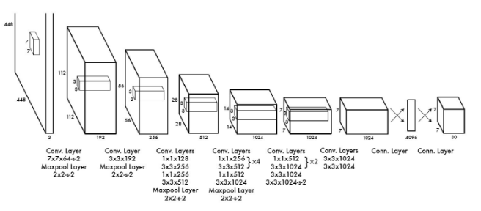
YOLO
YOLO Network
YOLO의 network는 GoogLeNet for image classification 모델을 기반
24 Convolutional layers & 2 Fully Connected layers

Slide 14
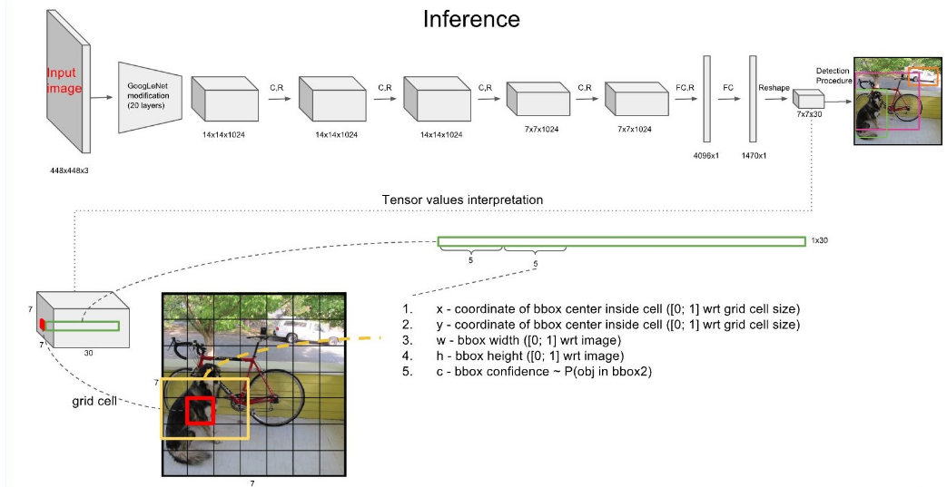
YOLO
Inference Process
7X7은 49개의 Grid Cell
Grid cell은 B개의 bounding Box를 가지고 있는데(여기선 B=2)
앞 5개의 값은 해당 Grid cell의 첫 번째 bounding box에 대한 값

Slide 15
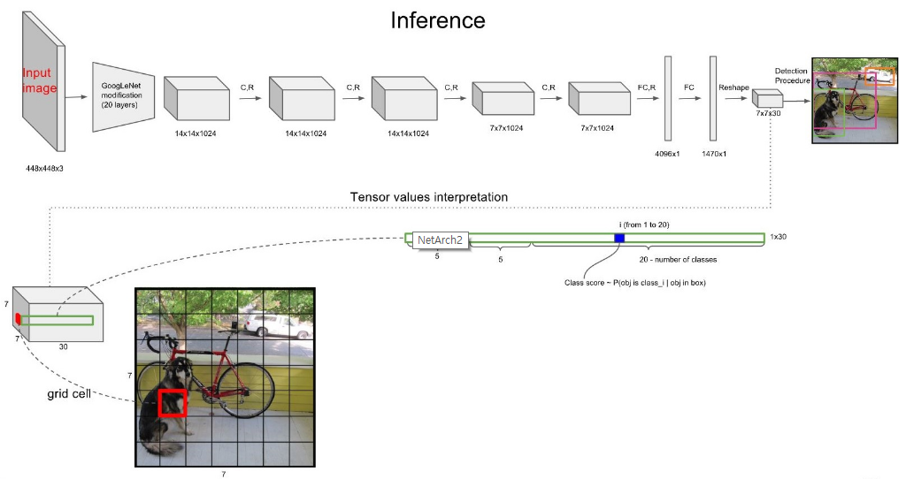
YOLO
Inference Process
나머지 20개의 값은 20개의 class에 대한 conditional class probability

Slide 16
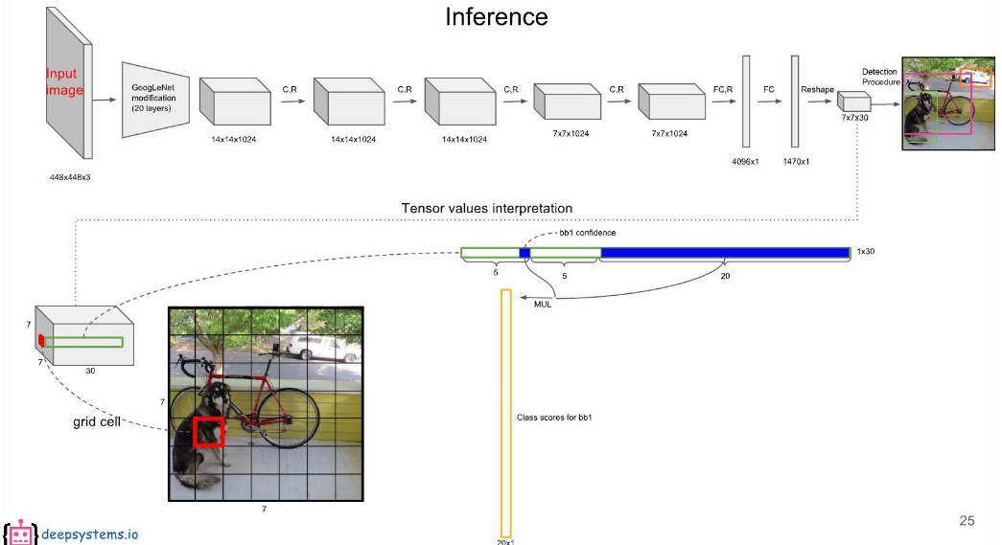
YOLO
Inference Process
첫 번째 bounding box의 confidence score와 각 conditional class probability를 곱하면 첫 번째 bounding box의 class specific confidence score가 나온다.
마찬가지로, 두 번째 bounding box의 confidence score와 각 conditional class probability를 곱하면 두 번째 bounding box의 class specific confidence score가 나온다.

Slide 17
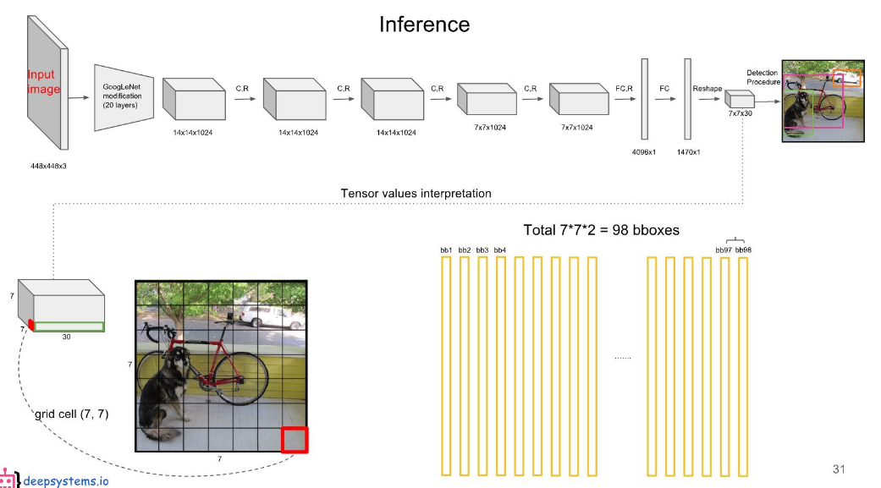
YOLO
Inference Process
모든 bounding box에서 총 98개의 class specific confidence score 계산
이 98개의 class specific confidence score에 대해 각 20개의 클래스를 기준으로 non-maximum suppression을 하여, Object에 대한 Class 및 bounding box Location를 결정

Slide 18
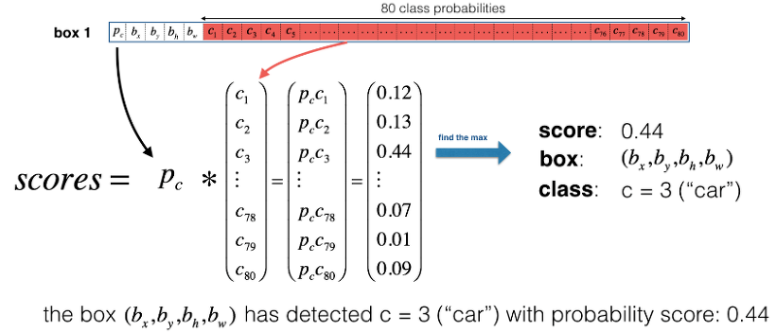
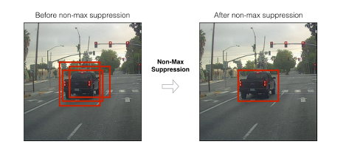
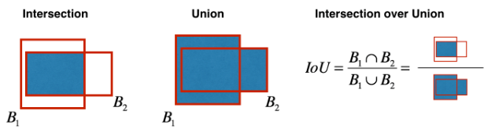
YOLO
NMS(non-maximum suppression) process
Score-thresholding
각 grid cell별 anchor 박스별 probability score를 계산하여 주어진 threshold 값보다 작은 box들은 제거
Non-maximum suppression
현재 남은 box에서 가장 큰 probability score를 가진 box를 선택
선택된 box와 ground truth box값의 IoU를 구하여, 특정 threshold 값보다 작은 경우 목록에서 제거
현재 선택된 box의 probability score보다 작은 값이 없을 때까지 앞의 두 단계를 반복

Slide 19
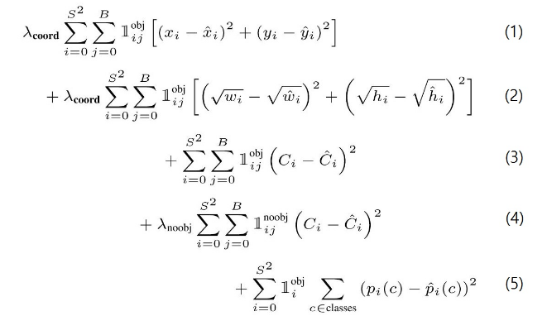
YOLO
Loss function

Slide 20
YOLO
Demonstration

Slide 21


